Slide 1

Seminario de integración profesional I Corralón de materiales “Rodriguez y Bordeau”

Slide 2
Integrantes del grupo
María Eugenia Deambrosi 131431
Santiago Moral 131900
Mauro Ponce 131445
Tomás Romero 131903

Slide 3
Desarrollo de la presentación
Presentación de la empresa
Problemática actual
Solución propuesta
Prototipo de la aplicación
Conclusiones

Slide 4
Corralón de materiales “Rodriguez y Bordeau”
La empresa sobre la cual se basa el proyecto se dedica a la venta de materiales para la construcción.
Productos: maderas, cemento, arena, piedra, tuberías, tanques de agua, materiales de ferretería, pinturas.
Servicios: corte y tratamiento de maderas a pedido y entrega de mercadería a domicilio.
Localización: Tigre, Buenos Aires.
Facturación (incluyendo I.V.A.): 100.000 pesos mensuales promedio.

Slide 5
Estructura y rol del personal
Dueña: actividad de control y consultoría.
Gerente (y jefe de compras): manejo general del negocio, asignación de tareas, manejo del proceso de compras y ventas. Supervisión de las entregas. Caja diaria. Manejo del software Tango 2001.
Administradora: seguimientos bancarios, depósitos y conciliaciones. Confección diaria del libro de bancos y cheques de terceros. Pago de: servicios e impuestos, proveedores. Trámites municipales y de AFIP. Correspondencia por mail con clientes (envío de presupuestos) y proveedores (recepción de listas de precios). Preparación de documentación para liquidación de impuestos. Generación de órdenes de compra.
Vendedor: encargado del proceso de ventas minoristas a los clientes. Atención del mostrador. Confección de presupuestos para ventas de volumen. Manejo del software Tango 2001 para tareas diarias para: consultar precios, ayuda en la confección de presupuestos, facturación.
Encargado de expedición: encargado de la recepción y entrega de la mercadería. Supervisión de peones. Cortado y cepillado de madera a pedido. Reemplaza al vendedor en horario de almuerzo y en vacaciones del mismo.
Chofer: manejo del camión de cargas para la entrega de mercadería a domicilio. Búsqueda de mercadería al proveedor ocasionalmente.
2 peones: embolsado de piedra y arena. Carga y descarga de mercadería. Limpieza de galpones.

Slide 6
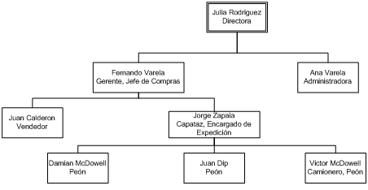
Estructura y rol del personal

Slide 7
Problemáticas detectadas
Demoras relacionadas a la falta de organización y administración de los listados de productos, clientes y proveedores.
Problemas en el seguimiento de stock

Slide 8
Problemáticas detectadas
Generación de presupuestos y órdenes de compra realizado de forma manual, lo que demanda demasiado tiempo, y además, es susceptible a errores.
Sistema Tango ineficiente para el seguimiento de stock de maderas.

Slide 9
Presupuesto actual N°1
Lista de Materiales para arreglo de capilla
* Cemento 250 Bolsas $8250 * Arena 32 m3 $2944 64 bolsones para la arena $1280 * Piedra 26 m3 $5590 52 bolsones para la piedra $1040 * Hierro del 10, cantidad 190 $8550 * Hierro del 4,2, cantidad 140 $1090 * Viguetas largo 3,5, para cubrir 210 m2, con sus ladrillos (sapo). 121 viguetas de 3,5 $5100 1700block techo del 12 $7310 o 420 block telgopor 125 $5700 o 420 block telgopor 100 $4950 NOTA: LOS BOLSONES DE ARENA Y PIEDRA VAN DE A 1/2 M2 Y SE COBRAN $20 CADA UNO Y SE REINTEGRAN SI VUELVEN EN BUENAS CONDICIONES $15 CA DA UNO. QUIZAS LES CONVIENE PREGUNTAR POR UN BARCO ARENERO * 240 m2 de cerámico aprox. 34 m2 $8160
30x30 pegamento granitex impermeable $1020

Slide 10
Presupuesto actual N°2
44 | viguetas 4,80 mts | 3350
782 | block ceramico techo 11 | 3220
10 | m3 piedra partida (20 bolsones) | 2000
20 | Bolsones | 400
50 | varilla hierro 4,2 mm | 390
50 | varilla hierro 8 mm | 1420
50 | varilla hierro 10 mm | 2230
70 | cemento minetti * 50 kg | 2300
Flete 2 viajes de aproximadamente $750 cada uno.

Slide 11
Orden de compra actual

Slide 12
Objetivos de la solución propuesta
Este proyecto de solución busca agilizar los procesos que actualmente se realizan manualmente y poder llevar control del stock de los materiales.
Esto será beneficioso, dado que reducirá el tiempo que se debe invertir en la confección de documentos y la realización de cálculos.

Slide 13
Solución propuesta
Un sistema que permita:
Mantener registros digitales de clientes, clientes regulares, proveedores, productos y precios de cada proveedor.

Slide 14
Solución propuesta
Generación de órdenes de compra.
Generación de presupuestos.

Slide 15
Solución propuesta
Registro del stock de productos, actualización al realizar compras, comprometer el stock al realizar un presupuesto y descontarlo en caso de que el cliente acepte el presupuesto.
Gestión de la división de productos de manera que se registren las nuevas fracciones y evitar el desperdicio.

Slide 16
Funcionalidades del sistema
Administrar clientes
Administrar proveedores
Administrar productos
Trabajar con presupuestos (generar, aceptar y rechazar)
Generar orden de compra
Gestión de stock

Slide 17
Alcance del sistema y limitaciones
El sistema abarcará desde la generación del presupuesto hasta la generación de la orden de compra.
El sistema no generará facturas, remitos ni documentos legales de ninguna índole.
El sistema no cuenta con interfaces con el sistema de facturación.

Slide 18
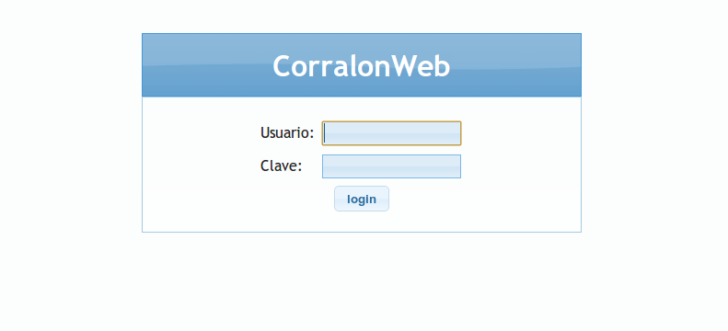
DEMO

Slide 19
Problemática vs. Solución
Demoras relacionadas a la falta de organización y seguimiento del stock, los listados de productos, clientes y proveedores.
Registro digital de clientes, clientes regulares, proveedores, productos y precios de cada proveedor, productos y precios propios, y stock de los productos en el depósito.

Slide 20
Problemática vs. Solución
Generación de presupuestos y órdenes de compra realizado de forma manual, lo que demanda demasiado tiempo, y además, es susceptible a errores.
Generación de presupuestos y órdenes de compra automáticamente.

Slide 21
Problemática vs. Solución
Problemas en el seguimiento de stock.
Registro del stock de productos, actualización al realizar compras, comprometer el stock al realizar un presupuesto y descontarlo en caso de q el cliente acepte el presupuesto.

Slide 22
Problemática vs. Solución
Sistema Tango ineficiente para el seguimiento de stock de maderas.
Gestión de la división de productos de manera que se registren las nuevas fracciones y evitar el desperdicio.

Slide 23
Solución: Qué nos diferencia
Tratamiento para las maderas:
Se maneja el stock de maderas de forma real.
Las maderas se cortar, se rearman, se cepillan.
Se elije de que maderas realizar los cortes, y se puede elegir si guardar el sobrante del corte o no.

Slide 24
Solución: Qué nos diferencia
Agilidad de la aplicacion:
Se cuenta con las funcionalidades de una aplicacion web, y con la comodidad de una aplicacion de escritorio simulada con ajax.
El autocompletado de los materiales.
Busquedas por fecha, cliente o ID.
Todas las funcionalidades en una misma pantalla, separadas por pestañas.

Slide 25
FIN

